Slide 1
Transformaciones geométricas de imágenes

Slide 2
OBJETIVOS:
Aprenderemos a escalar una imagen.
Aprenderemos a trasladar una imagen.
Aprenderemos a rotar una imagen.
Aprenderemos a realizar una transformación afín de una imagen.
Aprender a segmentar una imagen.
Conocer los diversos tipos de umbralización.
Aprender los diferentes tipos de umbralización adaptativa.
Aprender a realizar una umbralización adaptativa.
Aprender a realizar una umbralización automática mediante el método Otsu

Slide 3
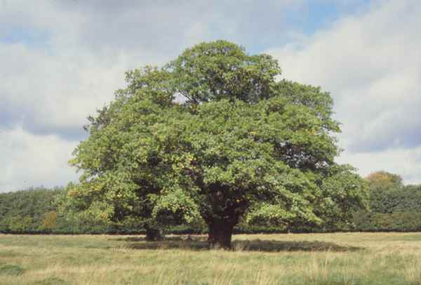
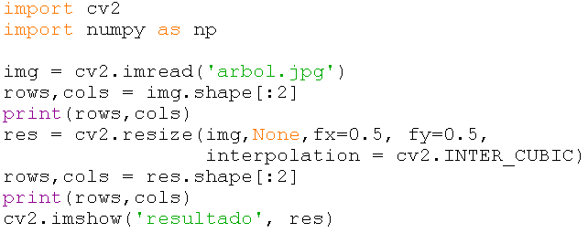
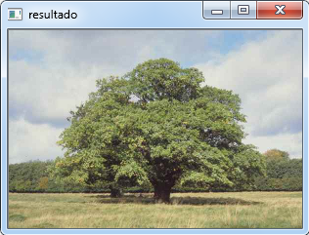
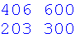
Escalar:
El escalado es simplemente redimensionar la imagen. OpenCV viene con una función cv2.resize () para este propósito. El tamaño de la imagen se puede especificar manualmente, o puede especificar el factor de escala.

Slide 4
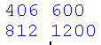
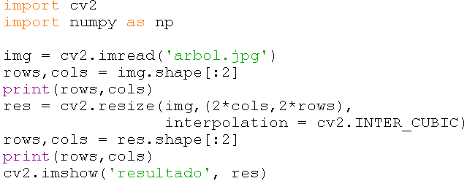
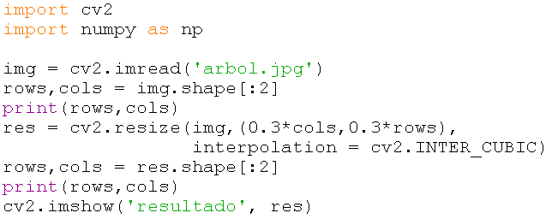
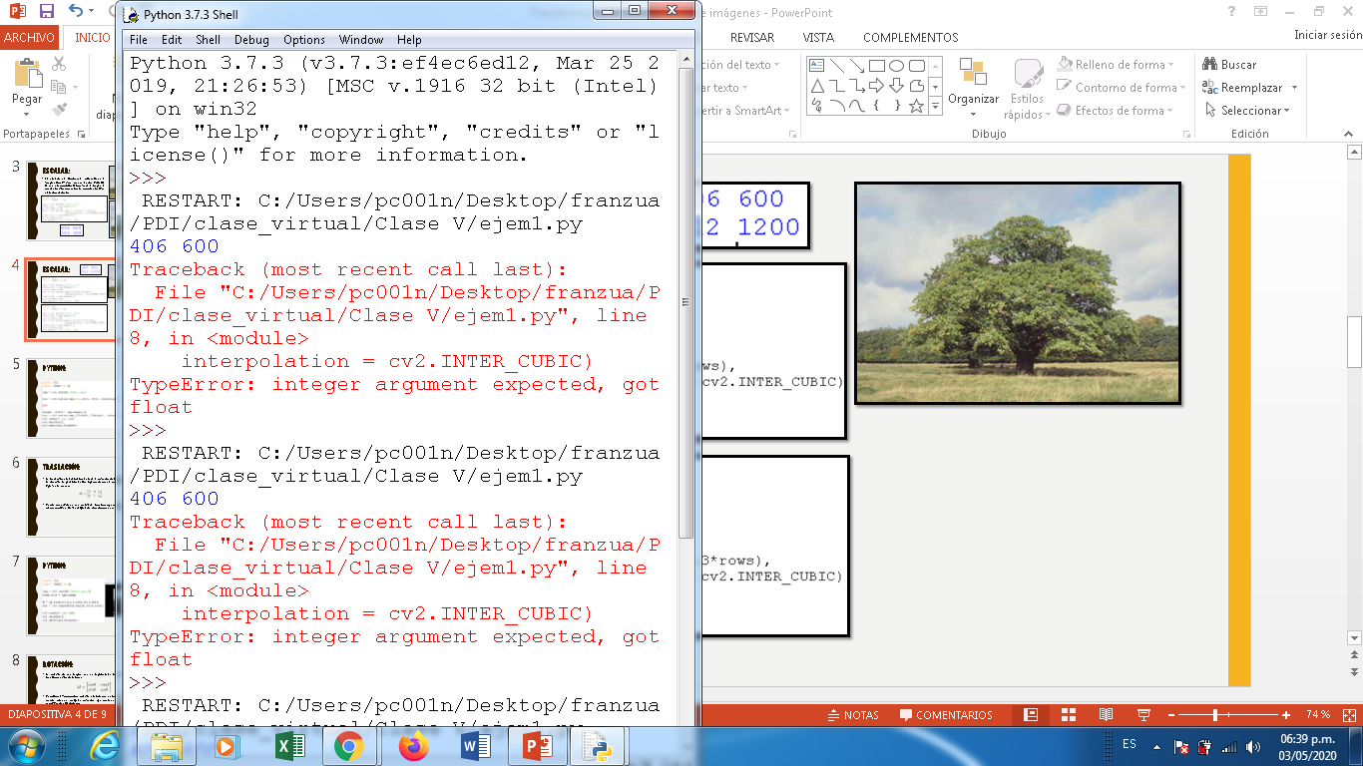
Escalar:

Slide 5

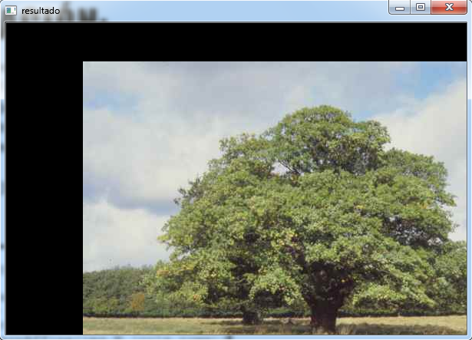
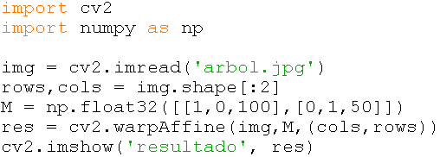
Traslación:
La traducción es el desplazamiento de la ubicación del objeto. Si conoce el cambio en la dirección (x, y), déjelo ser (t_x, t_y), puede crear la matriz de transformación de la M siguiente manera:

Slide 6

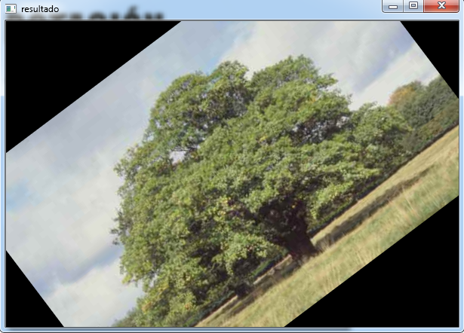
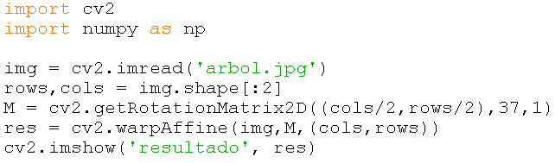
Rotación:
M= cos2a+sen2a
M=1
La rotación de una imagen para un ángulo tetha se logra mediante la matriz de transformación de la forma

Slide 7
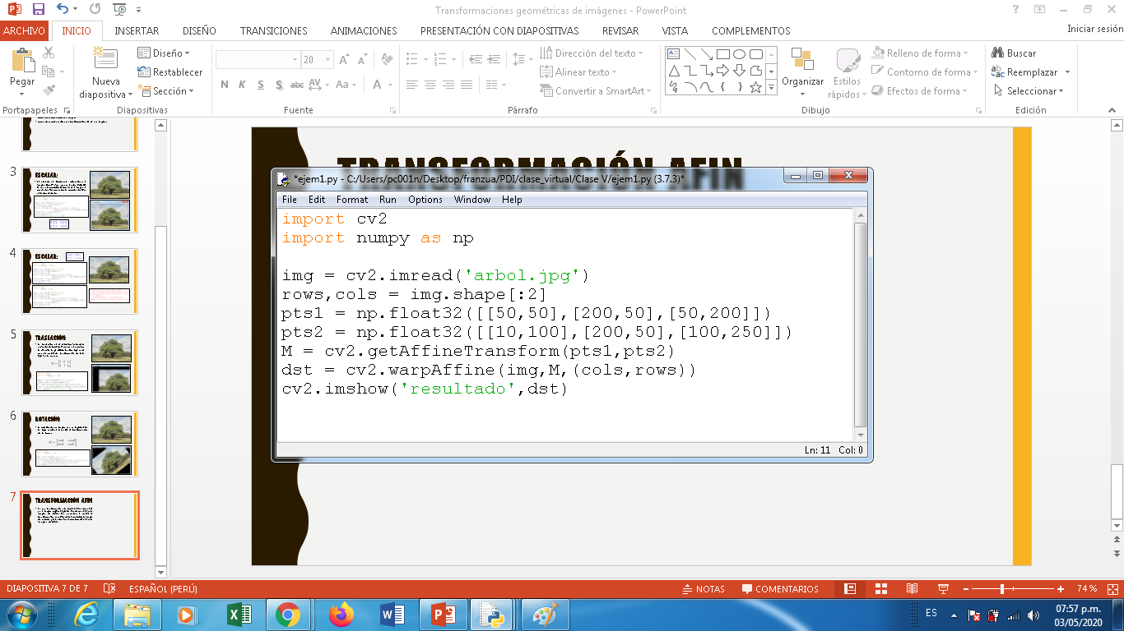
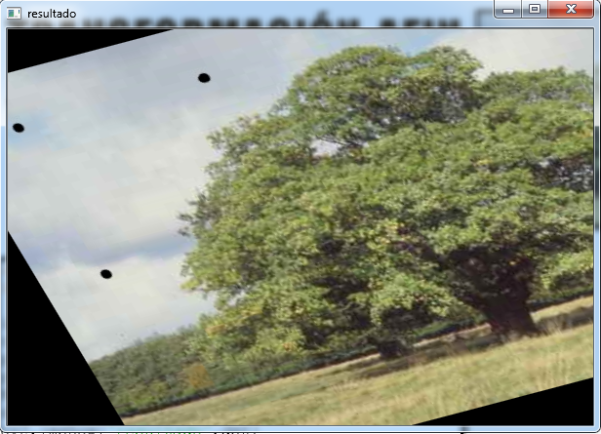
Transformación afin
En una transformación afín, todas las líneas paralelas en la imagen original seguirán siendo paralelas en la imagen de salida. Para encontrar la matriz de transformación, necesitamos tres puntos de la imagen de entrada y sus ubicaciones correspondientes en la imagen de salida.

Slide 8
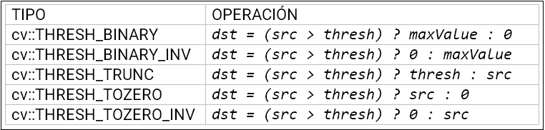
Umbralización en OpenCV
La umbralización es uno de los métodos más simples y eficientes de segmentación, segmentar quiere decir, separar o extraer las regiones de una imagen que nos interese estudiar o analizar, para lograr separar la región deseada se establece un valor que define el umbral, los pixeles cuya intensidad superen el umbral serán rechazado o aceptados, según sea el caso.
En OpenCV podemos aplicar esta técnica mediante la función cv::threshold, tenemos disponibles varios tipos de umbralización, la imagen de entrada debe ser a escala de grises, esta función se define del siguiente modo:

Slide 9
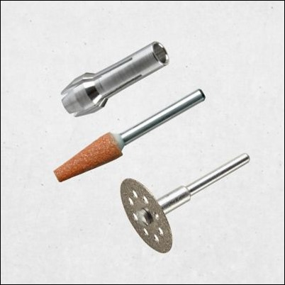
Imagen de prueba:

Slide 10
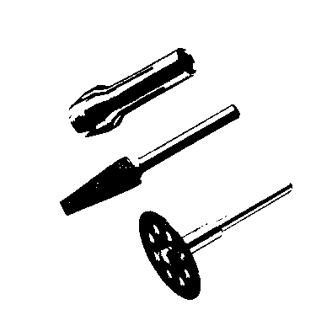
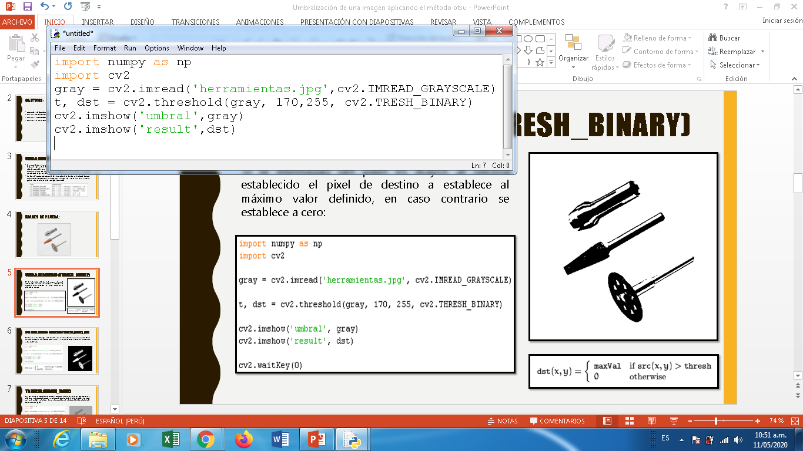
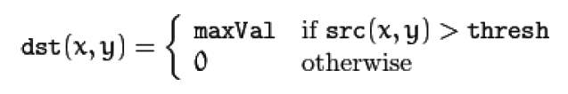
Umbral binario (THRESH_BINARY)
Si la intensidad del pixel es mayor al umbral establecido el pixel de destino a establece al máximo valor definido, en caso contrario se establece a cero:

Slide 11
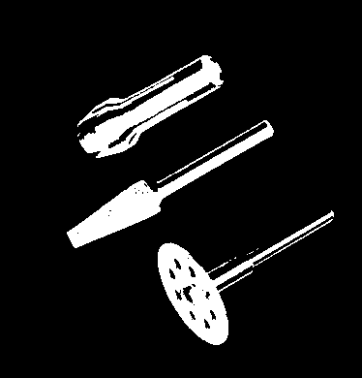
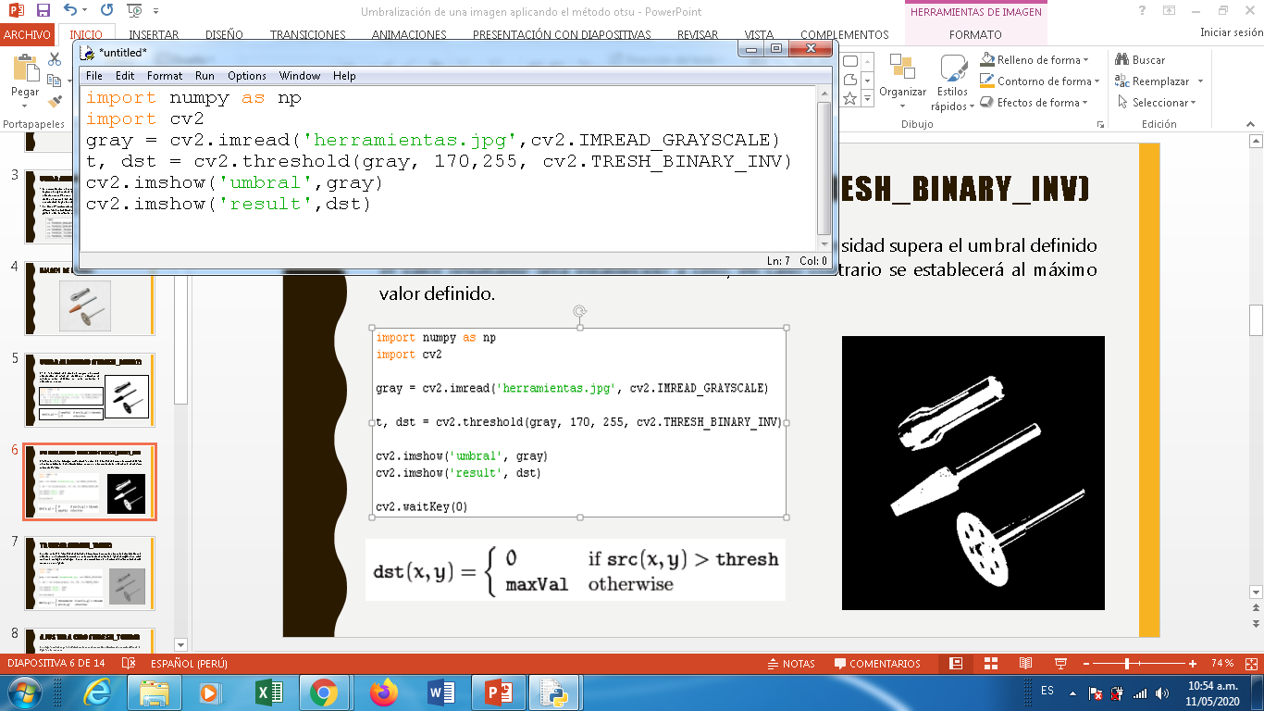

Umbral binario invertido (THRESH_BINARY_INV)
Similar al anterior, solo que aplicado al inverso, si la intensidad supera el umbral definido el valor resultante será establecido a cero, en caso contrario se establecerá al máximo valor definido.

Slide 12
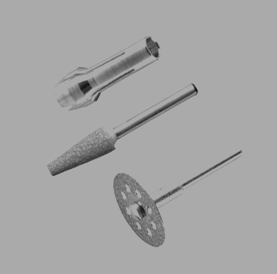
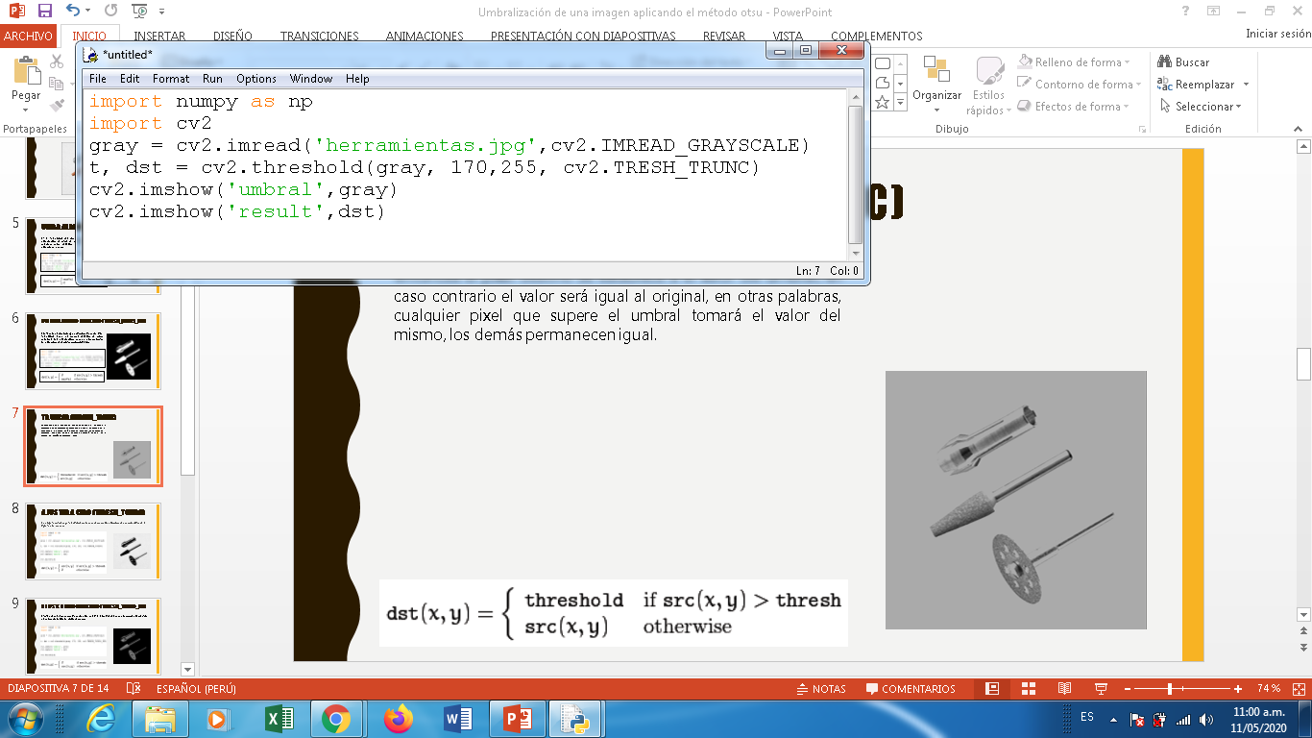

Truncar (THRESH_TRUNC)
En este caso si la intensidad del pixel es superior al umbral entonces el pixel destino se establece a el valor del umbral, en caso contrario el valor será igual al original, en otras palabras, cualquier pixel que supere el umbral tomará el valor del mismo, los demás permanecen igual.

Slide 13
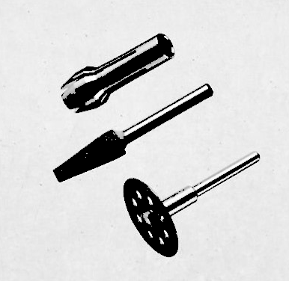
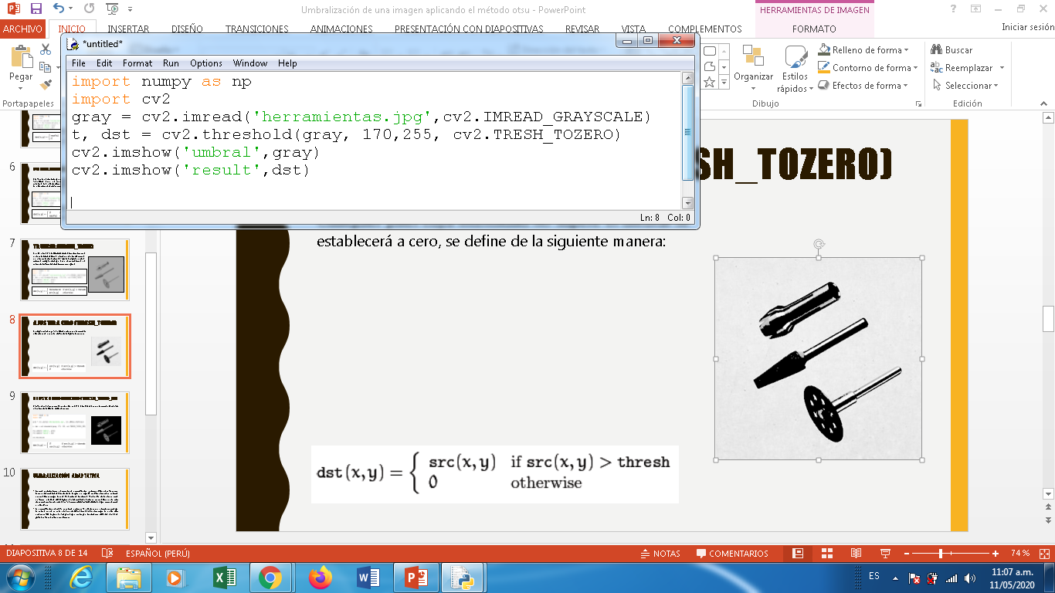
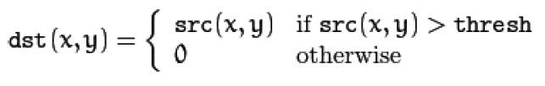
Ajustar a cero (THRESH_TOZERO)
Cualquier pixel cuya intensidad no supere el umbral se establecerá a cero, se define de la siguiente manera:

Slide 14
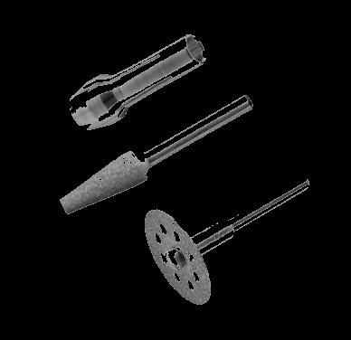
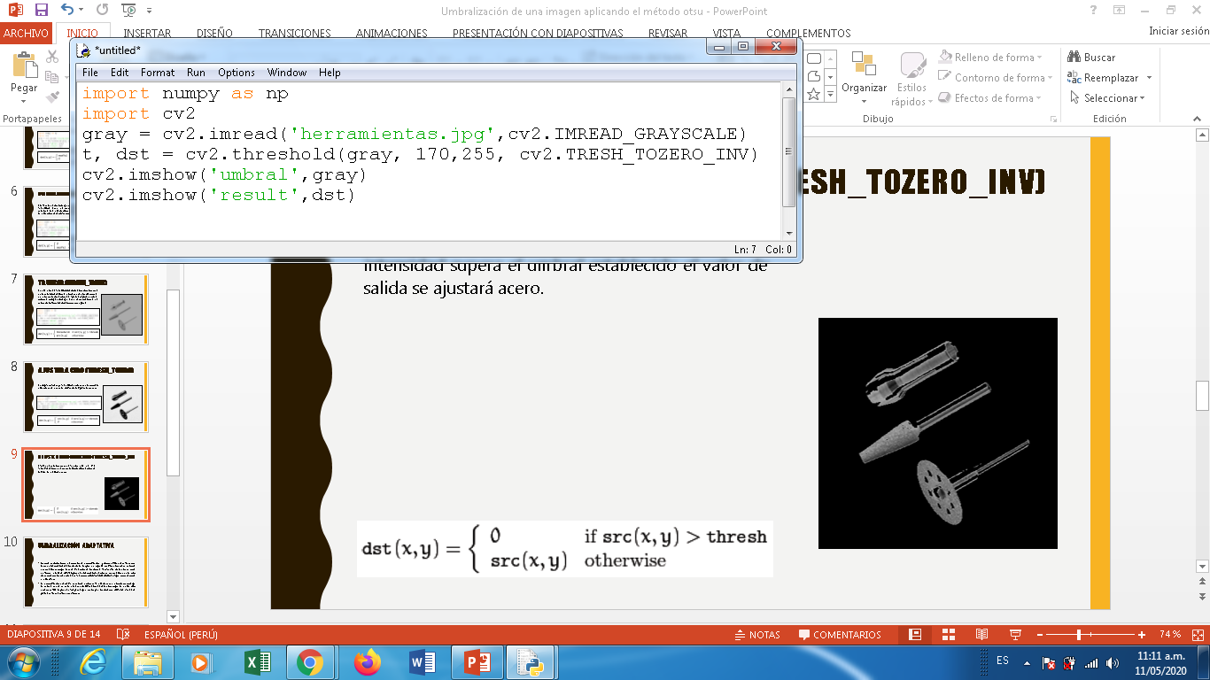

Ajuste a cero invertido (THRESH_TOZERO_INV)
Similar al anterior, pero al inverso, esta vez, si la intensidad supera el umbral establecido el valor de salida se ajustará acero.

Slide 15
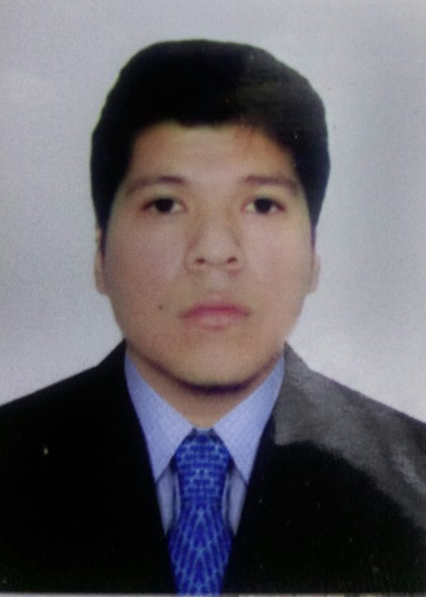
Umbralización adaptativa
En la sección anterior, utilizamos un valor global como valor umbral. Pero puede no ser bueno en todas las condiciones donde la imagen tiene diferentes condiciones de iluminación en diferentes áreas. En ese caso, vamos por un umbral adaptativo. En esto, el algoritmo calcula el umbral para pequeñas regiones de la imagen. Por lo tanto, obtenemos diferentes umbrales para diferentes regiones de la misma imagen y nos da mejores resultados para imágenes con iluminación variable.
Tiene tres parámetros de entrada 'especiales' y solo un argumento de salida.
Método adaptativo : decide cómo se calcula el valor de umbral.
cv2.ADAPTIVE_THRESH_MEAN_C: el valor umbral es la media del área del vecindario.
cv2.ADAPTIVE_THRESH_GAUSSIAN_C: el valor umbral es la suma ponderada de los valores del vecindario donde los pesos son una ventana gaussiana.
Tamaño del bloque : decide el tamaño del área del vecindario.
C - Es solo una constante que se resta de la media o la media ponderada calculada.

Slide 16
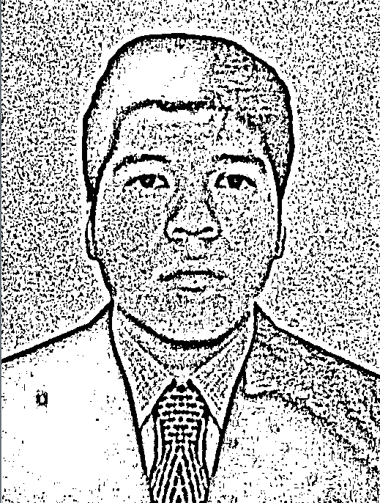
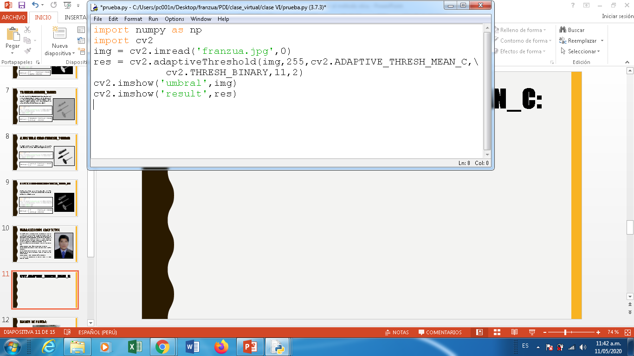
cv2.ADAPTIVE_THRESH_MEAN_C:
cv2.ADAPTIVE_THRESH_MEAN_C: el valor umbral es la media del área del vecindario.
Tamaño del bloque : decide el tamaño del área del vecindario.
C - Es solo una constante que se resta de la media o la media ponderada calculada.

Slide 17
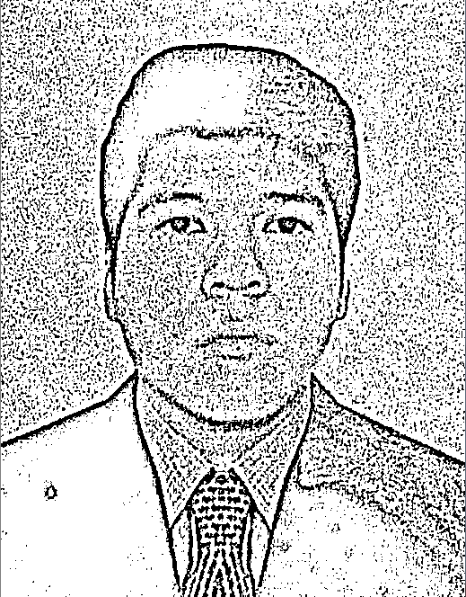
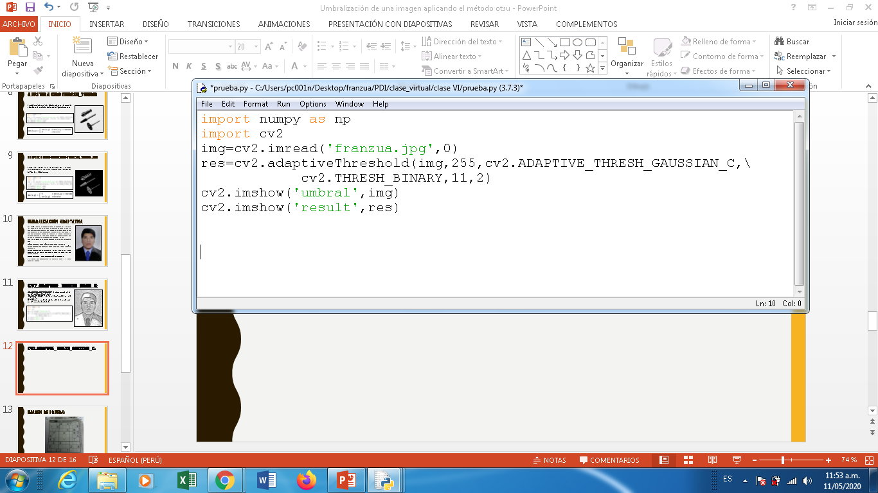
cv2.ADAPTIVE_THRESH_GAUSSIAN_C:
cv2.ADAPTIVE_THRESH_GAUSSIAN_C: el valor umbral es la suma ponderada de los valores del vecindario donde los pesos son una ventana gaussiana.
Tamaño del bloque : decide el tamaño del área del vecindario.
C - Es solo una constante que se resta de la media o la media ponderada calculada.

Slide 18
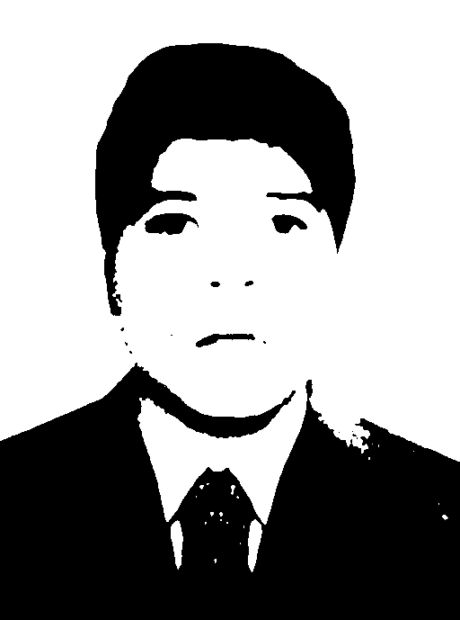
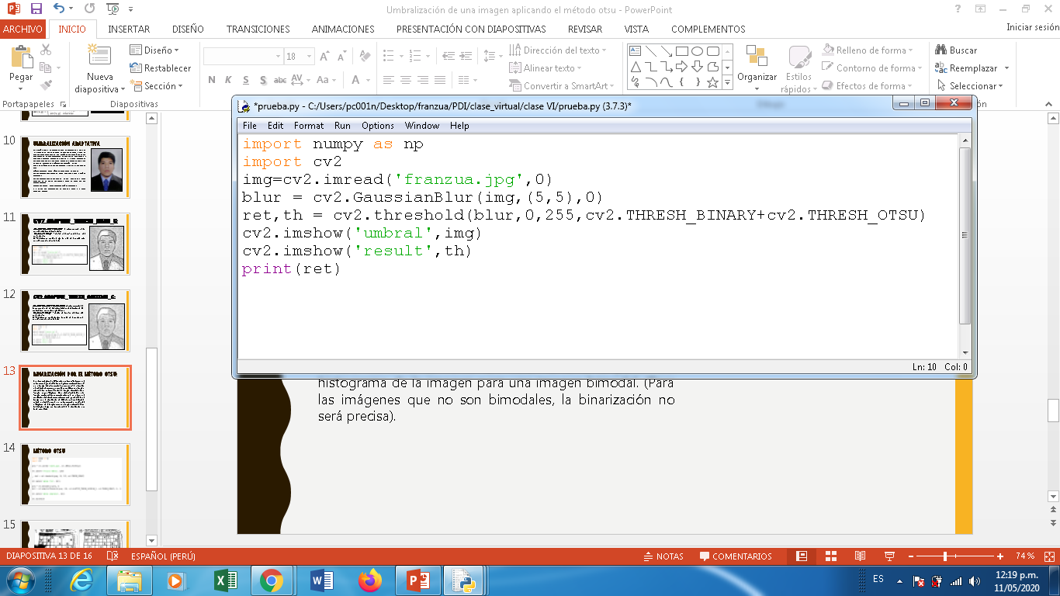
Binarización por el método Otsu:
El método Otsu calcula automáticamente un valor umbral a partir del histograma de la imagen para una imagen bimodal (en palabras simples, la imagen bimodal es una imagen cuyo histograma tiene dos picos). Para las imágenes que no son bimodales, la binarización no será precisa.

